Slide 1
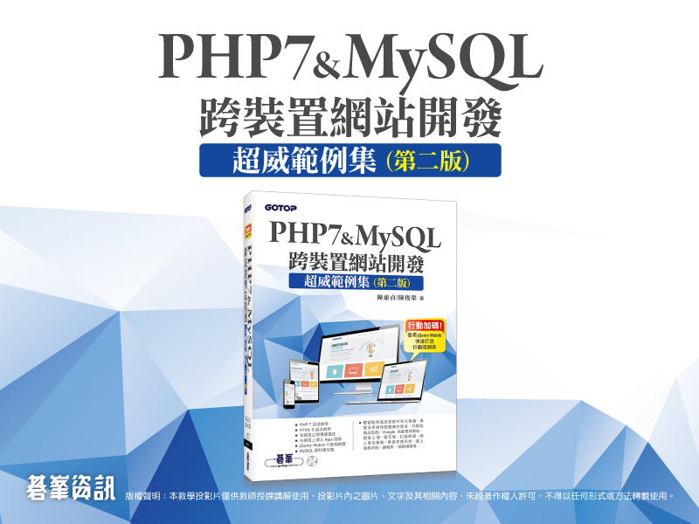

Slide 2

13 存取MySQL資料庫
13-1 PHP與MySQL資料庫
13-2 建立與關閉資料連接
13-3 存取MySQL資料庫伺服器
13-4 執行SQL查詢
13-5 取得欄位資訊
13-6 取得記錄內容
13-7 分頁瀏覽

Slide 3
13-1 PHP與MySQL資料庫
PHP提供了數十個函式讓使用者存取MySQL資料庫，我們將在相關章節中為您介紹如下的函式。
mysqli_affected_rows()
mysqli_close()
mysqli_connect()
mysqli_data_seek()
mysqli_connect_errno()
mysqli_connect_error()
mysqli_errno()
mysqli_error()
mysqli_fetch_array()
mysqli_fetch_assoc()
mysqli_fetch_field()
mysqli_fetch_object()
mysqli_fetch_row()
mysqli_field_seek()
mysqli_free_result()
mysqli_get_client_info()
mysqli_get_host_info()
mysqli_get_proto_info()
mysqli_get_server_info()
mysqli_num_fields()
mysqli_num_rows()
mysqli_query()
mysqli_select_db()

Slide 4
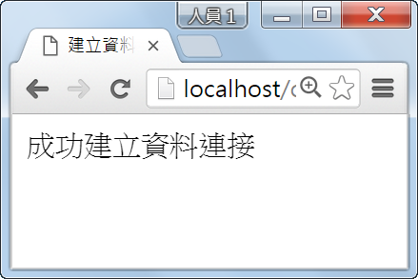
13-2 建立與關閉資料連接
13-2-1 建立資料連接
我們可以使用mysqli_connect() 函式建立資料連接，其語法如下：
下面是一個例子。
mysqli_connect([string host [, string username [, string password [,string dbname]]]])
<?php
$link = mysqli_connect("localhost", "root", "mypassword") or die("無法建立連接");
echo "成功建立連接";
?>

Slide 5
13-2-2 關閉資料連接
我們可以使用mysql_close() 函式關閉資料連接，其語法如下：
下面是一個例子。
mysql_close([resource link_identifier])
<?php
$link = mysqli_connect("localhost", "root", "mypassword") or die("無法建立連接");
echo "成功建立連接";
mysqli_close($link);
?>

Slide 6
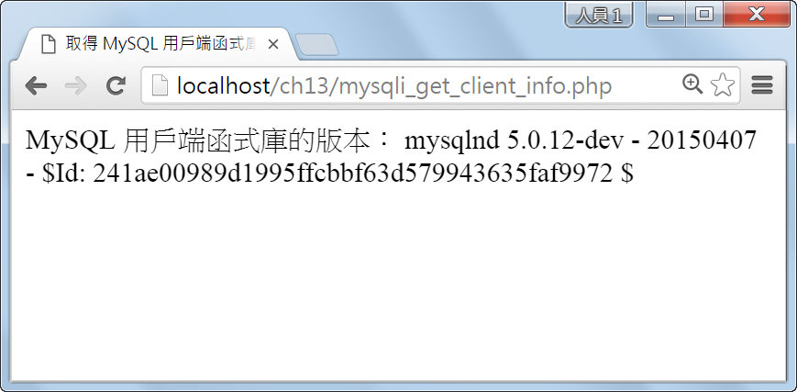
13-3 存取MySQL資料庫伺服器
13-3-1 取得MySQL用戶端函式庫的版本資訊
我們可以使用mysqli_get_client_info() 函式取得MySQL用戶端函式庫的版本資訊，其語法如下：
例如：
mysqli_get_client_info()
<?php
echo "MySQL 用戶端程式庫的版本： " . mysqli_get_client_info();
?>

Slide 7
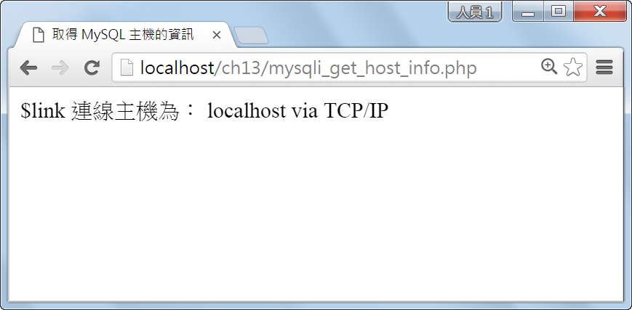
13-3-2 取得MySQL主機的相關資訊
我們可以使用mysqli_get_host_info() 函式取得MySQL主機的相關資訊，其語法如下：
例如：
mysqli_get_host_info([resource link_identifier])
<?php
$link = mysqli_connect("localhost", "root", "mypassword");
echo '$link 連線主機為：' . mysql_get_host_info($link);
mysql_close($link);
?>

Slide 8
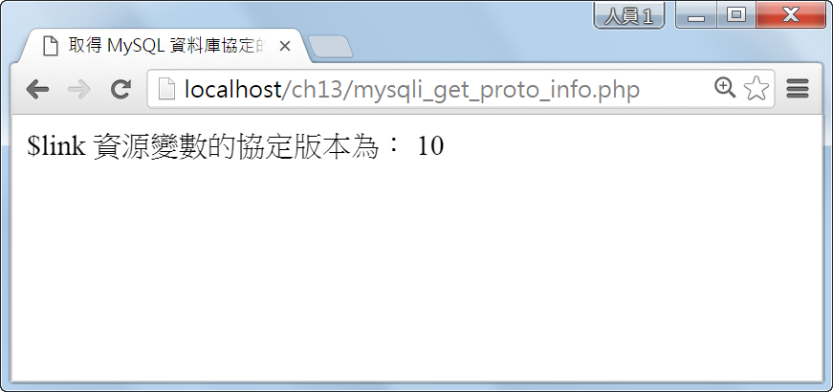
13-3-3 取得MySQL資料庫協定的版本資訊
我們可以使用mysqli_get_proto_info() 函式取得MySQL資料庫協定的版本資訊，其語法如下：
例如：
mysqli_get_proto_info([resource link_identifier])
<?php
$link = mysql_connect("localhost", "root", "mypassword");
echo '$link 資源變數的協定版本為： ' . mysqli_get_proto_info($link);
mysql_close($link);
?>

Slide 9
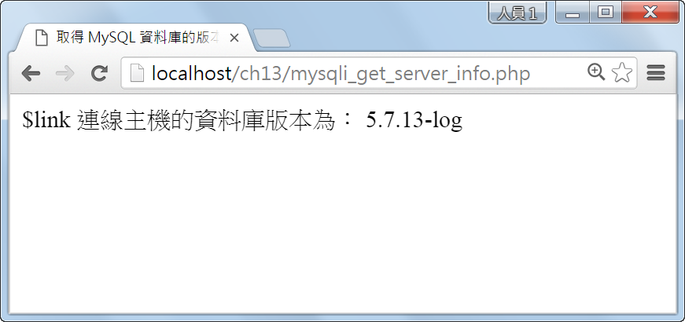
13-3-4 取得MySQL資料庫伺服器的版本資訊
我們可以使用mysqli_get_server_info() 函式取得MySQL資料庫伺服器的版本資訊，其語法如下：
例如：
mysqli_get_server_info([resource link_identifier])
<?php
$link = mysql_connect("localhost", "root", "mypassword");
echo '$link 連線主機的資料庫版本為： ' . mysqli_get_server_info($link);
mysql_close($link);
?>

Slide 10
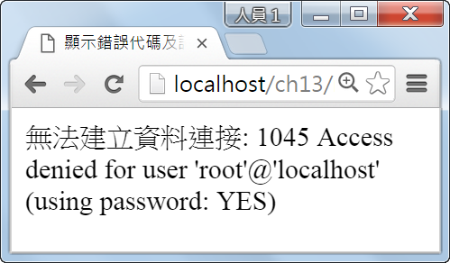
13-3-5 取得存取MySQL資料庫伺服器的錯誤訊息
我們可以透過下列函式取得在存取資料庫時，所產生的錯誤代碼與錯誤訊息：
mysqli_connect_errno()
mysqli_connect_error()
mysqli_errno(resource link_identifier)
mysqli_error(resource link_identifier)
下面是一個例子：
<?php
$link = @mysqli_connect("localhost", "root", "mypassword1")
or die("無法建立連接: " . mysqli_connect_errno() . " " . mysqli_connect_error());
echo "成功建立連接";
mysqli_close($link);
?>

Slide 11
13-4 執行SQL查詢
13-4-1 使用mysqli_select_db() 函式開啟資料庫
我們可以使用mysqli_select_db() 函式開啟資料庫，其語法如下：
例如：
mysqli_select_db(resource link_identifier, string database_name)
<?php
$link = mysqli_connect("localhost", "root", "mypassword")
or die("無法建立連接: " . mysqli_connect_error());
mysqli_select_db($link, "students")
or die ("無法開啟 students 資料庫: " . mysqli_error($link));
mysqli_close($link);
?>

Slide 12
13-4-2 使用mysqli_query() 函式執行SQL查詢
開啟資料庫後，我們可以使用mysqli_query() 函式執行SQL查詢，其語如下：
例如：
mysqli_query(resource link_identifier, string query)
<?php
$link = mysqli_connect("localhost", "root", "mypassword")
or die("無法建立連接: " . mysqli_connect_error());
mysqli_select_db($link, "product")
or die ("無法開啟 prodcut 資料庫: " . mysqli_error($link));
$sql = "SELECT * FROM price WHERE category = '主機板'";
$result = mysqli_query($link, $sql);
mysqli_close($link);
?>

Slide 13
13-4-3 取得執行SQL查詢被影響的記錄數目或欄位數目
PHP提供下列三個函式，讓我們能夠得知在執行SQL指令後，有多少筆記錄或多少個欄位受到影響：
mysqli_num_rows(resource result)
mysqli_num_fields(resource result)
mysqli_affected_rows([resource link_identifier])

Slide 14
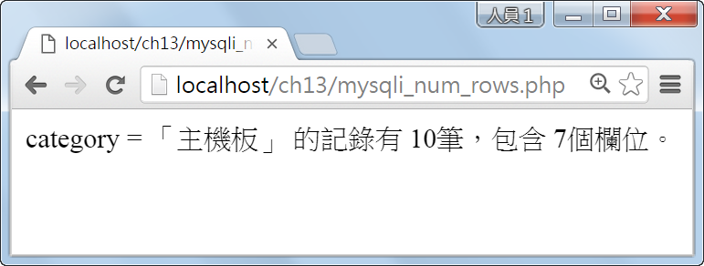
<<範例>>
<?php
require_once("dbtools.inc.php");
$link = create_connection();
$sql = "SELECT * FROM price WHERE category = '主機板'";
$result = execute_sql($link, "product", $sql);
echo "category = 「主機板」的記錄有 " . mysqli_num_rows($result) . " 筆";
echo "，包含 " . mysqli_num_fields($result) . " 個欄位。";
mysqli_close($link);
?>

Slide 15
13-5 取得欄位資訊
13-5-1 使用mysqli_fetch_field_direct() 函式取得欄位資訊
我們可以使用mysqli_fetch_field_direct() 函式取得欄位資訊，其語法如下：
舉例來說，假設要取得第2個欄位資訊，可以寫成如下：
假設要取得第2個欄位資訊並顯示其欄位名稱及資料型態，可以寫成如下：
mysqli_fetch_field_direct(resource result, int field_offset)
$meta = mysqli_fetch_field_direct($result, 1);
$meta = mysqli_fetch_field_direct($result, 1);
echo "欄位名稱：$meta->name";
echo "資料型態：$meta->type";

Slide 16
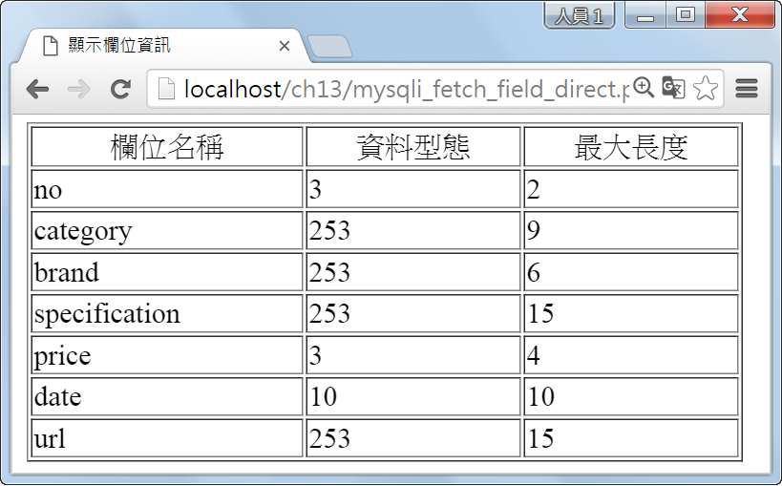
13-5-2 使用mysqli_fetch_field() 函式取得欄位資訊
我們可以使用mysqli_fetch_field() 函式取得欄位資訊，其語法如下：
下面是一個例子：
mysqli_fetch_field(resource result)
<?php
require_once("dbtools.inc.php");
$link = create_connection();
$sql = "SELECT * FROM PRICE WHERE category = '主機板'";
$result = execute_sql($link, "product", $sql);
echo "<table width='400' border='1'><tr align='center'>";
echo "<td>欄位名稱</td><td>資料型態</td><td>最大長度</td></tr>";
while ($meta = mysqli_fetch_field($result))
{
echo "<tr>";
echo "<td>$meta->name</td>";
echo "<td>$meta->type</td>";
echo "<td>$meta->max_length</td>";
echo "</tr>";
}
echo "</table>" ;
mysqli_close($link);
?>

Slide 17
13-5-3 使用mysqli_field_seek() 函式移動欄位指標
mysqli_field_seek() 函式可以移動欄位指標，其語法如下：
例如：
mysqli_field_seek(resource result, int field_offset)
$seek_result = mysqli_field_seek($result, 4);
$meta = mysqli_fetch_field($result);

Slide 18
13-6 取得記錄內容
13-6-1 使用mysqli_fetch_row() 函式取得記錄內容
PHP提供的mysqli_fetch_row() 函式可以用來讀取一筆記錄，然後將記錄指標移到下一筆，若讀不到記錄，就傳回FALSE，其語法如下：
舉例來說，下面的程式碼表示要讀取五筆記錄，然後將讀取的記錄分別存放在陣列row1、row2、row3、row4、row5：
若要顯示第2筆記錄的第3個欄位，可以寫成如下：
mysqli_fetch_row(resource result)
$row1 = mysqli_fetch_row($result);
$row2 = mysqli_fetch_row($result);
$row3 = mysqli_fetch_row($result);
$row4 = mysqli_fetch_row($result);
$row5 = mysqli_fetch_row($result);
echo $row2[2];

Slide 19
13-6-2 使用mysqli_fetch_array() 函式取得記錄內容
mysqli_fetch_array() 函式也是用來讀取記錄並存放在陣列，然後將記錄指標移到下一筆，若讀不到記錄，就傳回FALSE，不同之處在於取得欄位內容時，mysqli_fetch_row() 函式是以欄位序號取得欄位內容，而mysqli_fetch_array() 函式則可以使用欄位序號或欄位名稱取得欄位內容。
mysqli_fetch_array() 函式的語法如下：
mysqli_fetch_array(resource result [, int result_type])

Slide 20
13-6-3 使用mysqli_fetch_assoc() 函式取得記錄內容
mysqli_fetch_ assoc() 也是用來讀取記錄內容並存放在陣列，然後將記錄指標移到下一筆，其語法如下，參數result為資源識別字：
mysqli_fetch_assoc(resource result)

Slide 21
13-6-4 使用mysqli_fetch_object() 函式取得記錄內容
mysqli_fetch_object() 函式也是用來讀取記錄內容，然後將記錄指標移到下一筆，若讀不到記錄，就傳回FALSE，其語法如下，參數result為資源識別字：
mysqli_data_seek() 函式可以讓我們輕鬆地移動記錄指標，其語法如下，若移動記錄指標成功，就傳回TRUE，否則傳回FALSE：
例如：
mysqli_fetch_object(resource result)
13-6-5 使用mysqli_data_seek() 函式移動記錄指標
mysqli_data_seek(resource result, int row_number)
$seek_result = mysqli_data_seek($result, 9);
$row = mysqli_fetch_row($result);

Slide 22
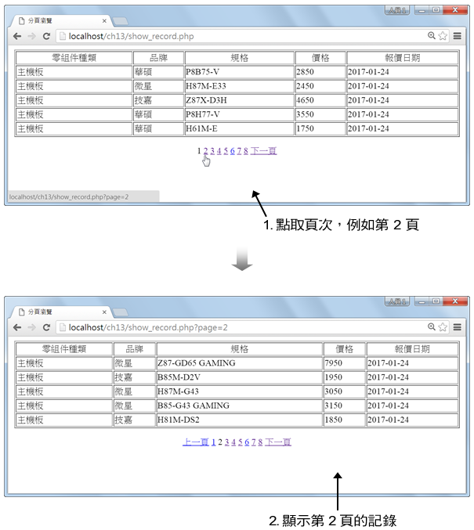
13-7 分頁瀏覽
當篩選出來的記錄太多時，我們通常不會一次全部顯示，而是以分頁的方式來顯示，才不會造成瀏覽單一網頁的速度過慢，例如下圖，詳細的程式碼請見本書第13-7節。

